Slide 1
1

Slide 2
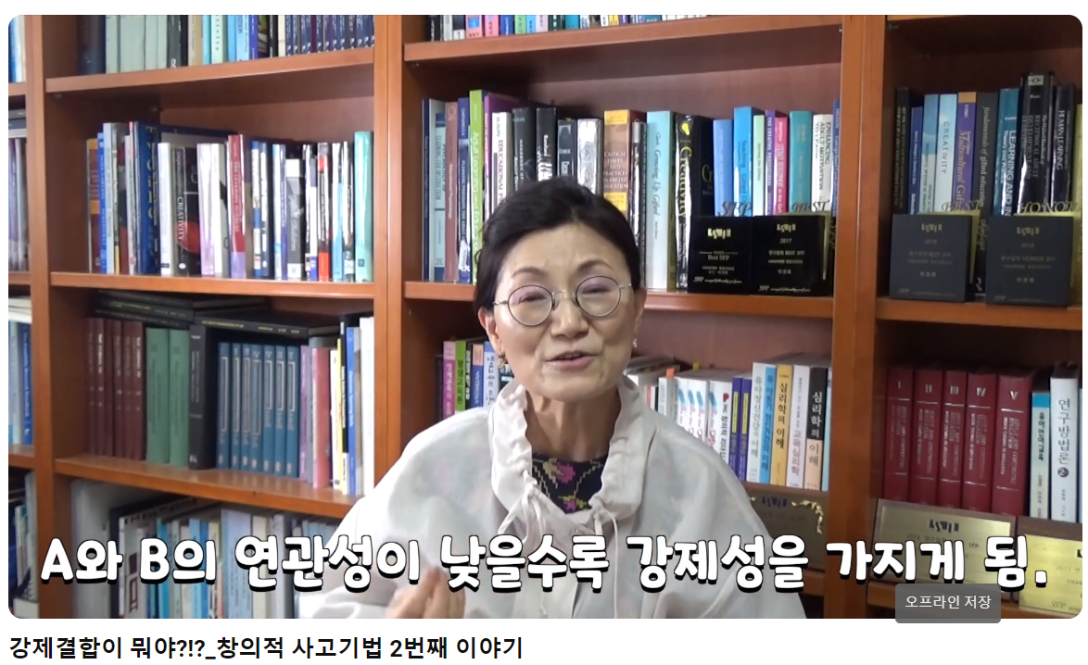
https://www.youtube.com/watch?v=XqoNnBNDq8w

Slide 3

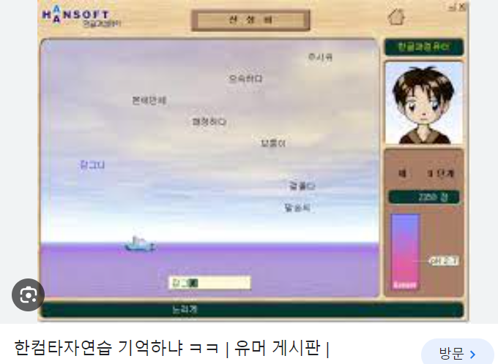

Slide 4





https://ko.ac-illust.com/search-result/similar/568710?same_creator=1&data_id=568710

Slide 5






Slide 6











Slide 7
















Slide 8
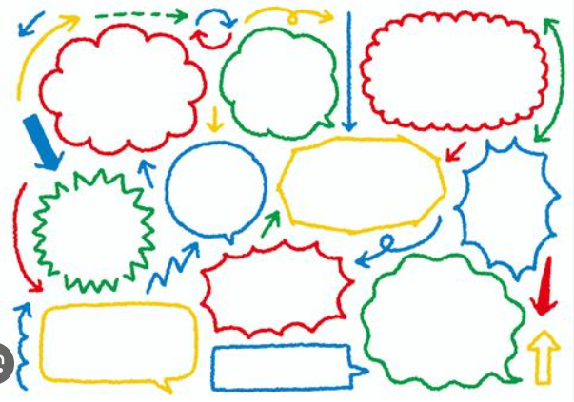


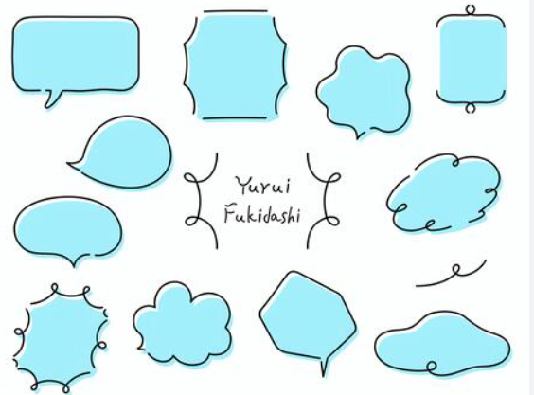


Slide 9
https://ko.ac-illust.com/clip-art/2556296/%EC%83%9D%EC%83%9D%ED%95%9C-%EC%BB%AC%EB%9F%AC%EC%9D%98-%EB%A7%90%ED%92%8D%EC%84%A0%EA%B3%BC-%ED%99%94%EC%82%B4%ED%91%9C-%EA%B7%B8%EB%A6%BC

Slide 10

https://kr.freepik.com/free-vector/collection-of-speech-bubbles-on-blue-background-vector_3109982.htm#page=8&query=%EB%A7%90%ED%92%8D%EC%84%A0svg&position=1&from_view=search&track=ais&uuid=877c6a23-85f2-4676-ab33-8e9ac5232269

Slide 11
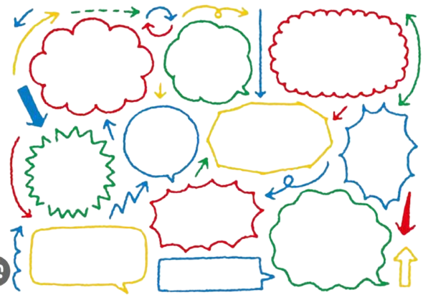


Slide 13
26
27
28
29
11
25
24
2
6
4
14
13
9
23
1
8
12
15
22
5
16
21
10
3
7
20
19
18
17

Slide 14


사용자가 다음 객체를 작업하고 있는 근처에서 찾을 것이기 때문에, 가까운데에 생성
25
26
27
28
29
31
30
11
24
23
3
2
32
10
12
22
4
21
1
13
33
9
20
5
6
14
19
7
8
34
18
17
16
15

Slide 15
Svg 작업 순서
1. 누끼 따기
배경제거 https://ko.clippingmagic.com/
2. 복사본 만들기
3. 하나씩 자르기
4. Png -> Svg 파일로 변환
PNG to SVG https://www.freeconvert.com/png-to-svg/download
https://www.pngtosvg.com/
5. Svg 편집기로 변경
https://editsvg.online/ko/

Slide 16
2

Slide 17
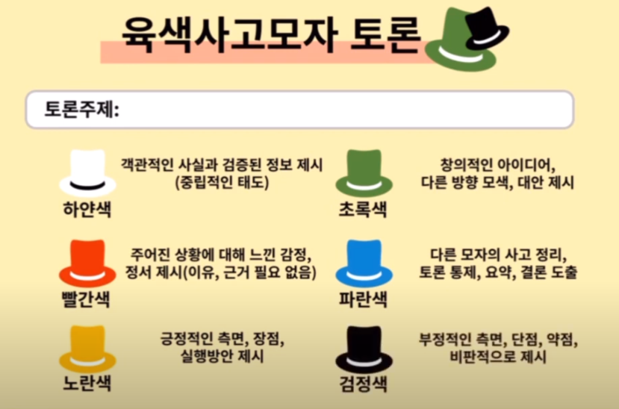
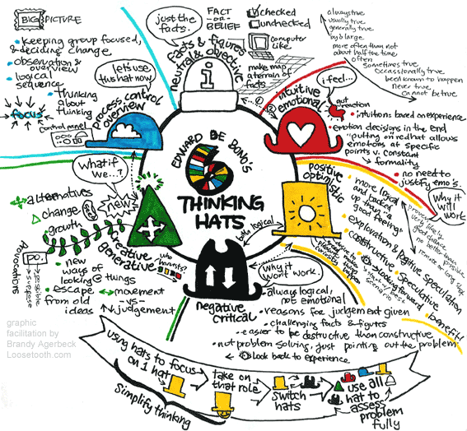
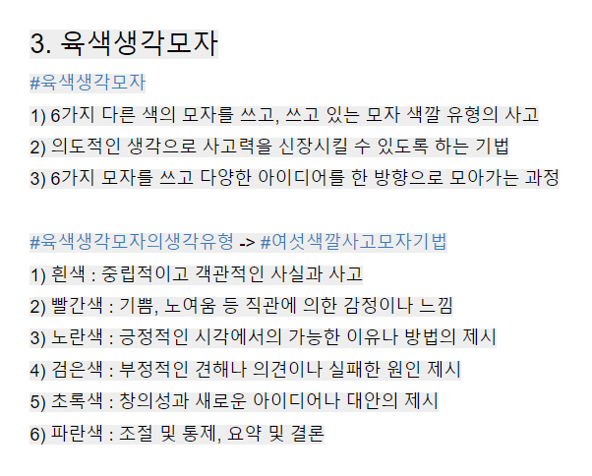
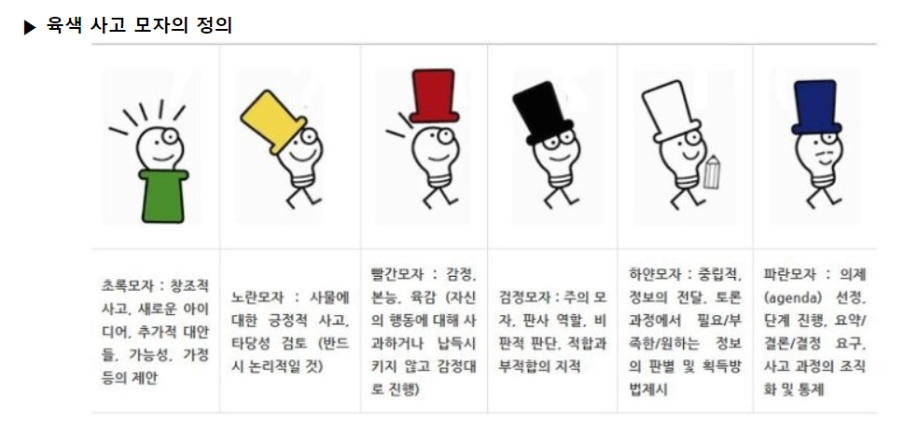
https://www.youtube.com/watch?v=_deOc2K77r8
https://if-blog.tistory.com/7162

Slide 18






주제 or 아이디어명
타이머
흰색
information
객관적인
중립적이고 객관적인
사실과
검증된 정보 제시
빨강
Feeling
직관적인
아이디어에 대해 느낀 직관적 반응
감정, 정서 제시
(이유, 근거 필요 없음)
노랑
Benefit
긍정적인
긍정적 측면,
장점,
낙관적 관점
타당성 검토 (반드시 논리적일 것)
검정
Critic
비판적인
부정적인 측면
위험, 문제, 장애물
비판적으로 제시
초록
Creativity
창의적인
다른 방향 모색,
새로운 아이디어
추가적 대안 제시
가능성 제안
파랑
Managing
종합하는
다른 모자의 사고 정리
전체적인 조절, 계획
전략수립
모자 이미지 출처
https://www.clipsafari.com/clips/o276318-a-collection-of-six-different-colored-top-hats

Slide 19
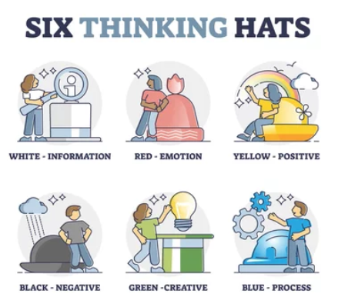
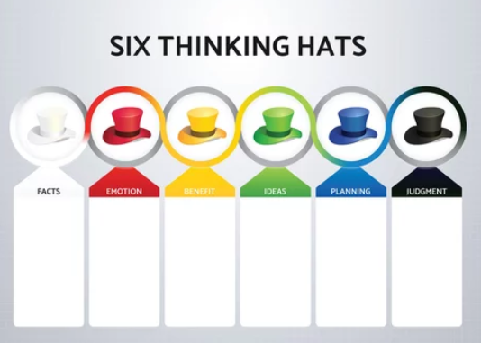
https://stock.adobe.com/kr/search?k=six+thinking+hats

Slide 20
3

Slide 21
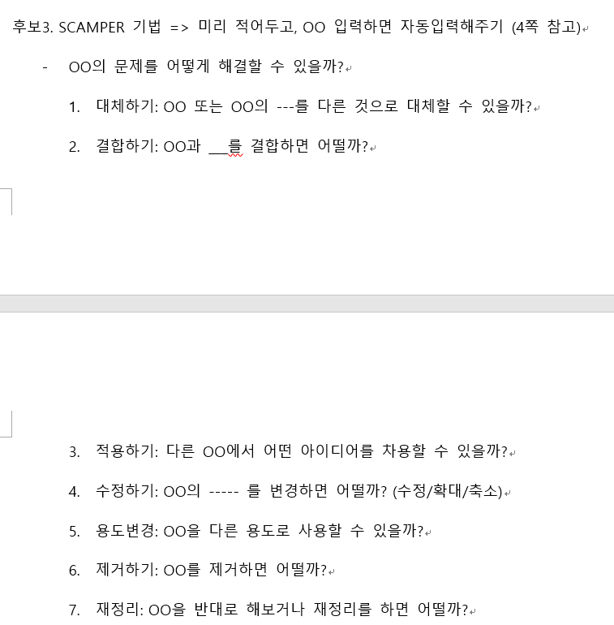
1 | 전용 용도 바꾸기 Diversion | 다른 방법으로 사용할 수는 없을까?
2 | 차용 Borrowing | 다르게 응용해 볼 수는 없을까?
3 | 변경 Change | 다르게 변경해 보면 어떨까?
4 | 확대 Magnification | 확대해 보면 어떨까?
5 | 축소 Reduction | 축소시켜 보면 어떨까?
6 | 대용 Substitution | 다른 것으로 대용이 가능할까?
7 | 대체 Alternation | 다른 것으로 대체해 보면 어떨까?
8 | 역전 Reversion | 거꾸로 해보면 어떨까?
9 | 결합 Compounding | 다른 것들과 결합시켜 보면 어떨까?
https://www.youtube.com/watch?v=UoRBY2Q86Zg

Slide 22
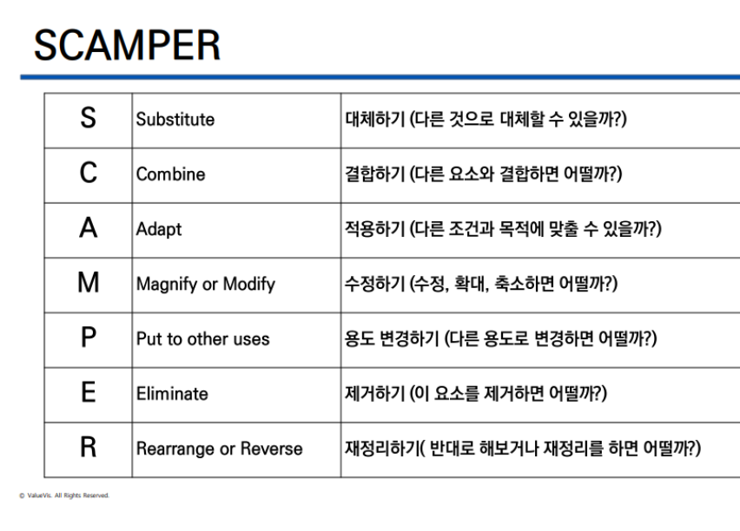
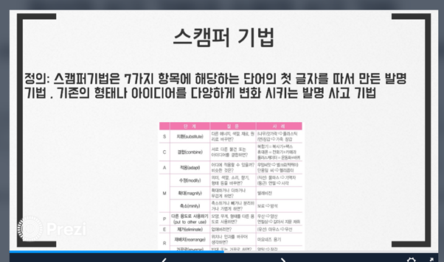
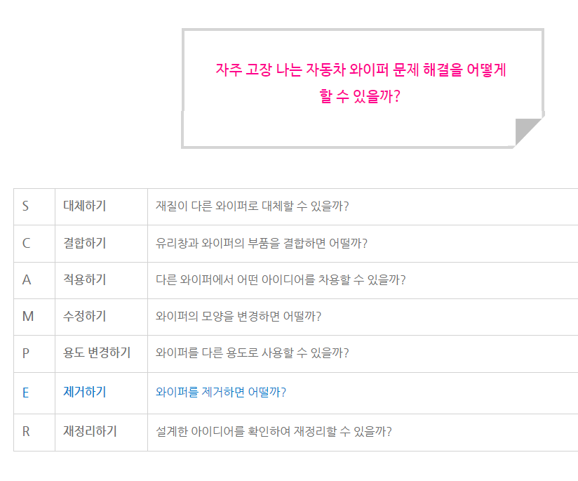

Slide 23
4

Slide 24
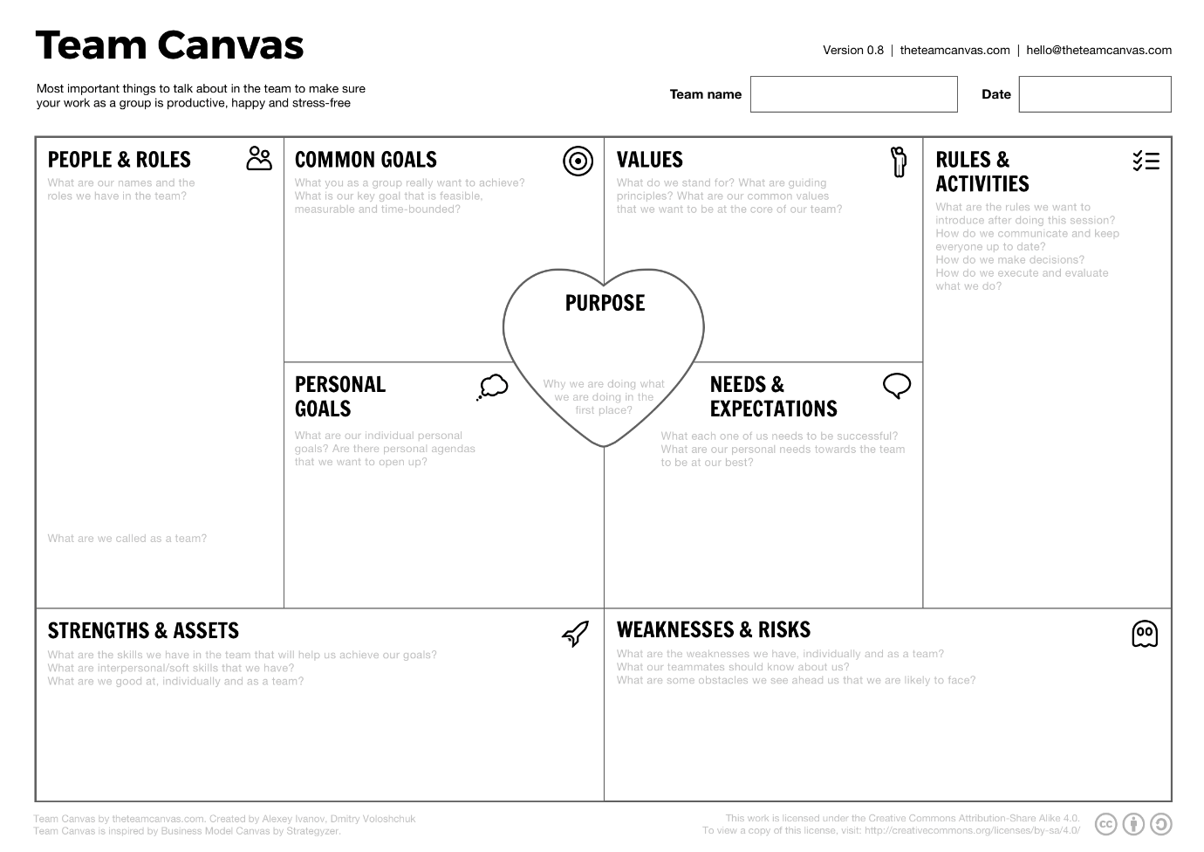
https://velog.io/@teo/google-sprint-1
https://brunch.co.kr/@hubertshin/54

